Slide 1
শুভেচ্ছা

Slide 2
শিক্ষক পরিচিতি
তাহমিনা আকতার বানু
সহকারী শিক্ষক
গোন্দারদিয়া সরকারি প্রাথমিক বিদ্যালয়
মধুখালি ,ফরিদপুর
পাঠ পরিচিতি
বিষয় : গণিত
শ্রেণি : প্রথম
সমায় ;৪০মিনিট

Slide 3
শিখনফলঃ
৪,১,১ ১ থেকে ৯ পর্যন্ত সংখ্যা প্রতীকগুলো নাম অনুযায়ী শনাক্ত করতে পারবে।

Slide 4
Here is a video

Slide 5
গণনা করি

Slide 6
পাঠ উপস্থাপনঃ
১
২
৩
৪
৫

Slide 7
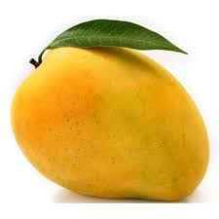
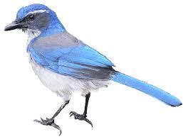
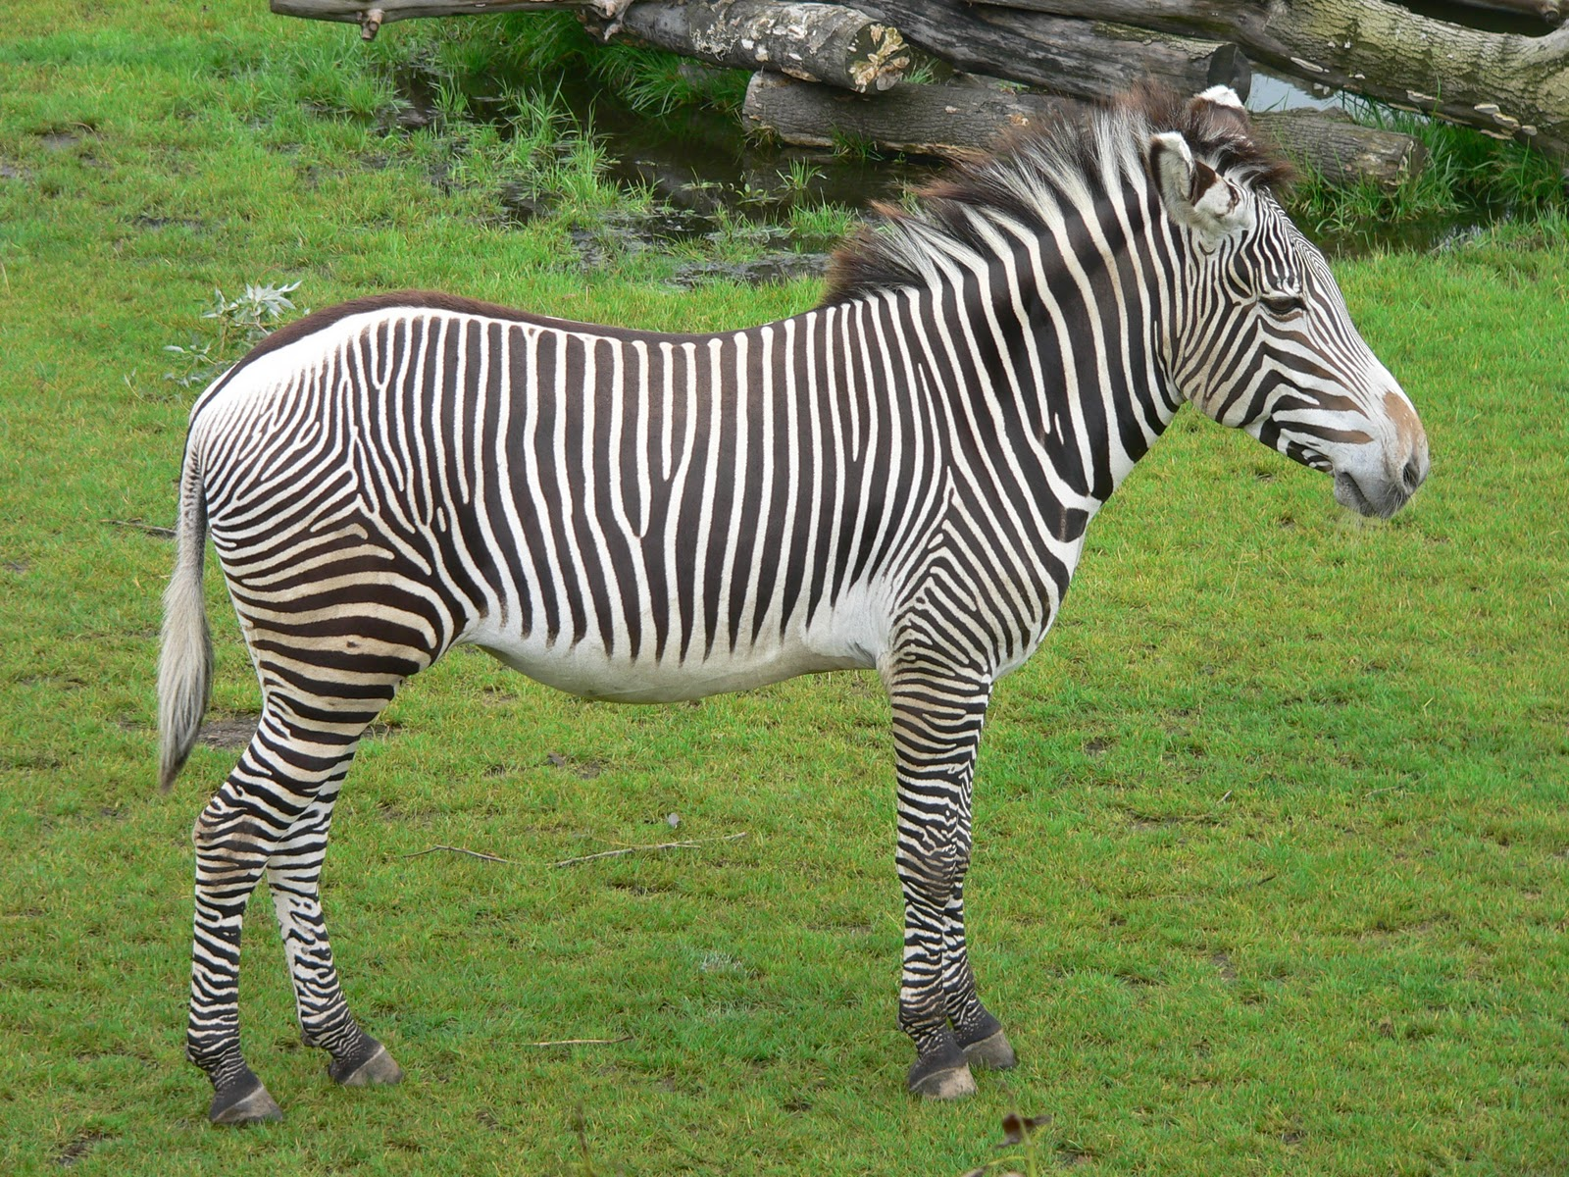
৩
১
২
৪
৫

Slide 8
গণনা
১
২
৪
৫
৩

Slide 9
১
২
৩
৪
৫

Slide 10
খালি ঘরে সংখ্যা লেখ
১
৩
৫

Slide 11
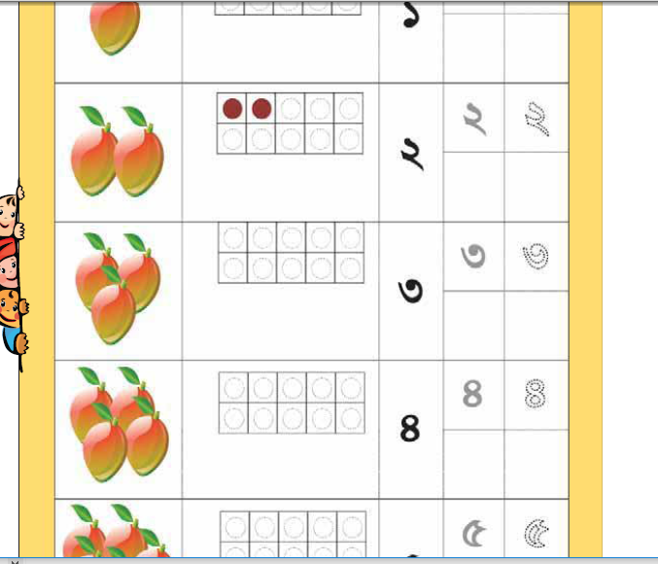

Slide 12
মিল কর
৩
২
৫
৪
১

Slide 13
সবাইকে ধন্যবাদ

